Slide 1
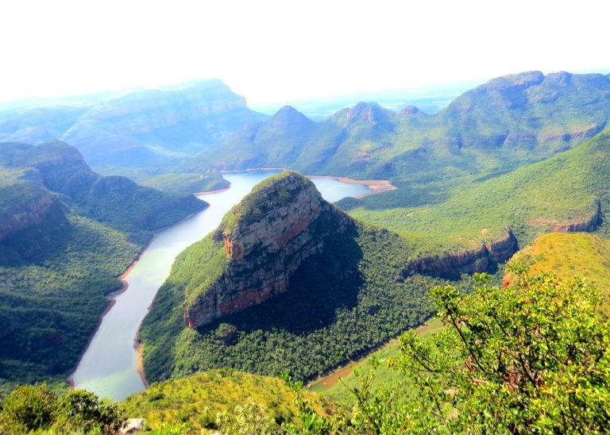
Lorient Vous Présente Mpumalanga (Afrique Du Sud )
Canyon de la rivière Blyde

Slide 2
Le Mpumalanga est une province d'Afrique du Sud constituée en 1994 dans la région orientale de l'ancienne province du Transvaal. Son nom signifie « « lieu où se lève le soleil » en xhosa, zoulou, swati et ndébélé. En 2016, la province est peuplée de 4,3 millions d'habitants.

Slide 3
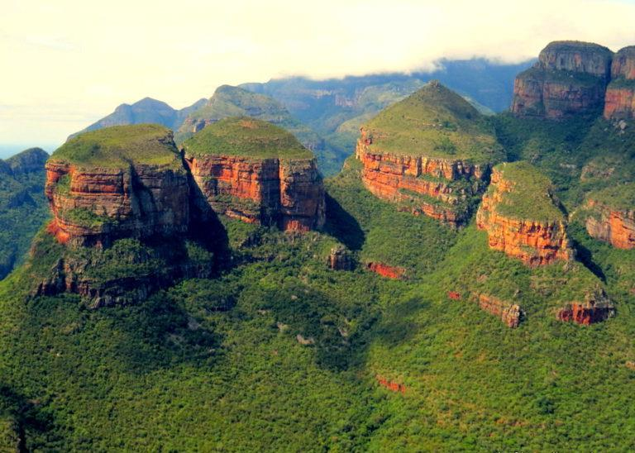
Trois Rondawels

Slide 4
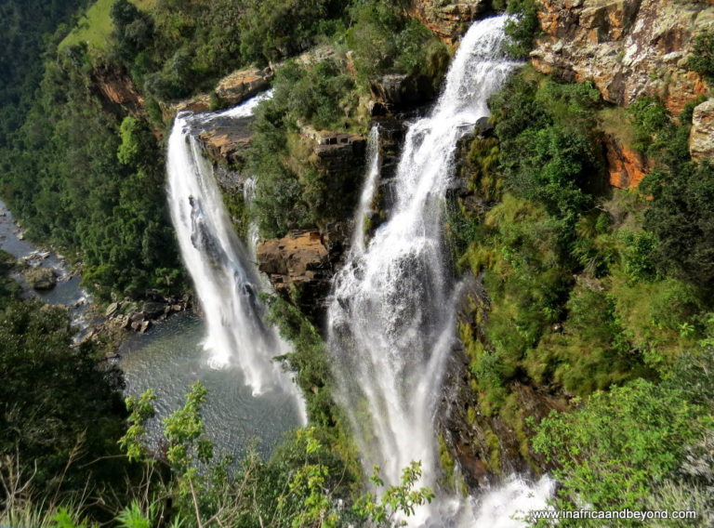
Les cascades

Slide 5
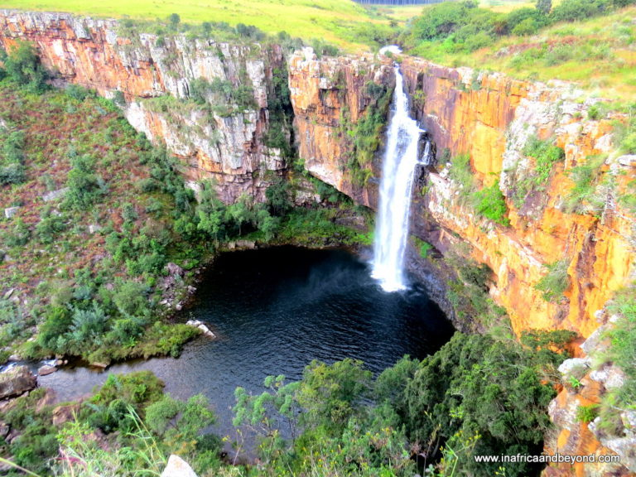
et encore des cascades...

Slide 6
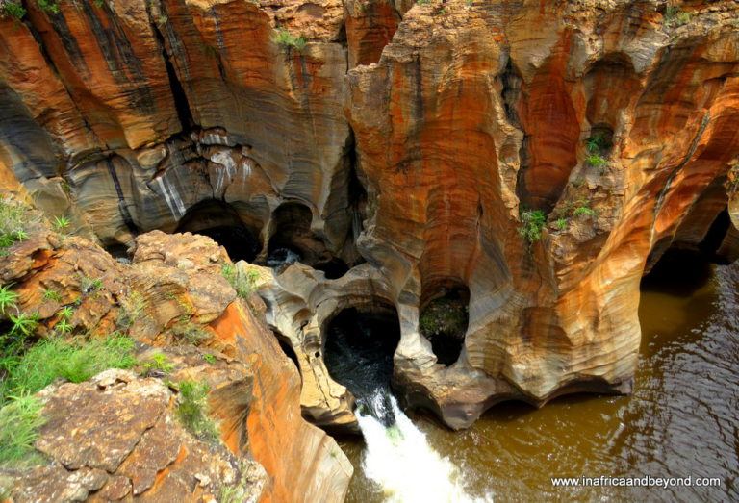
les nids-de-poule de Bourkes Luck

Slide 7
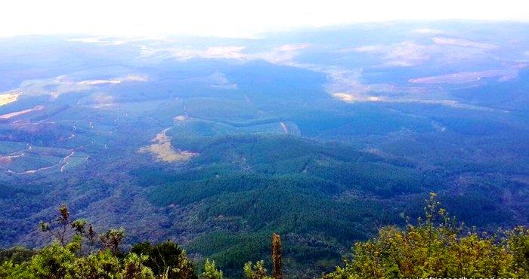
Vue depuis Wonder View près de la fenêtre de Dieu
Mpumalanga est réputé pour ses vues spectaculaires

Slide 8
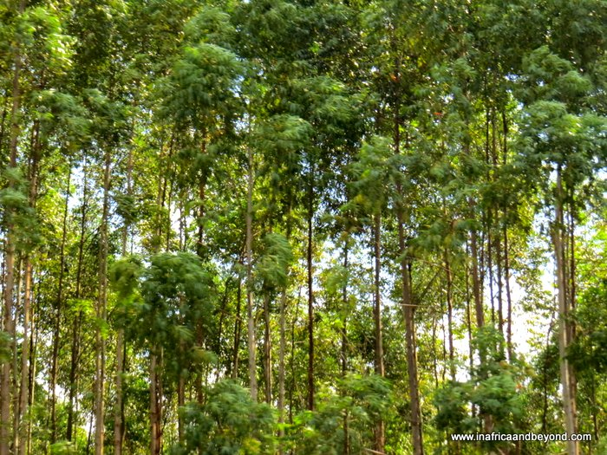
pumalanga abrite une faune fascinante,

Slide 9
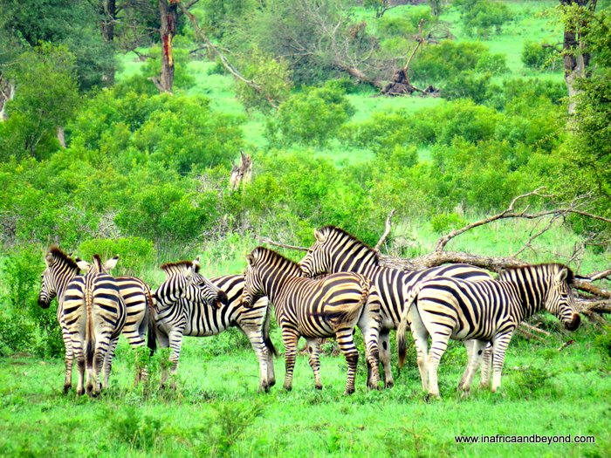
. Les zèbres...

Slide 10
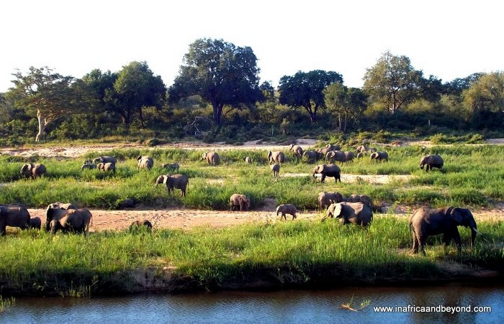
Des éléphants à gogo...

Slide 11
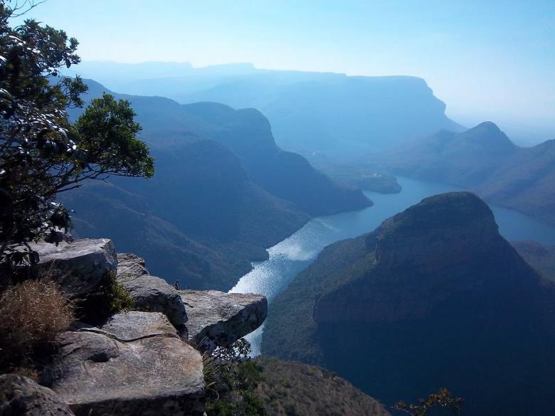
River Canyon

Slide 12
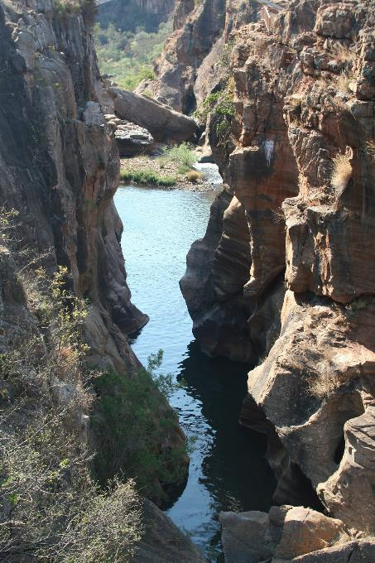
Rivière Canyon

Slide 13
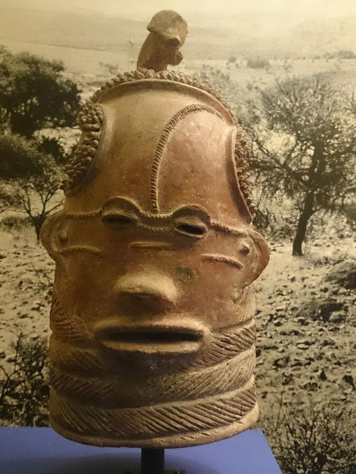
L'une des têtes de Lydenburg datant d'environ 500 après JC trouvée dans le Mpumalanga

Slide 14
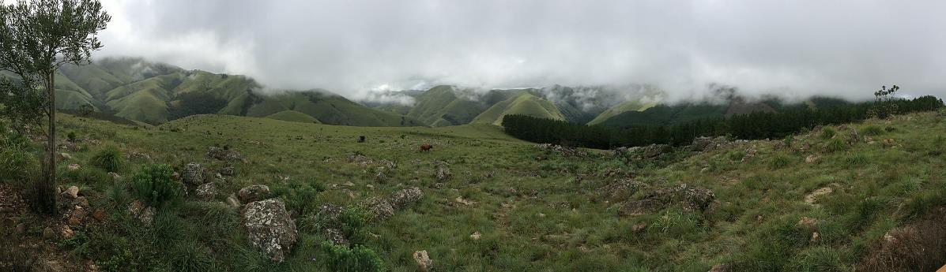
Une vue depuis les montagnes du Barberton Geotrail, où des preuves des premiers signes de vie (vieux de 3,2 milliards d'années) ont été trouvées. [

Slide 15
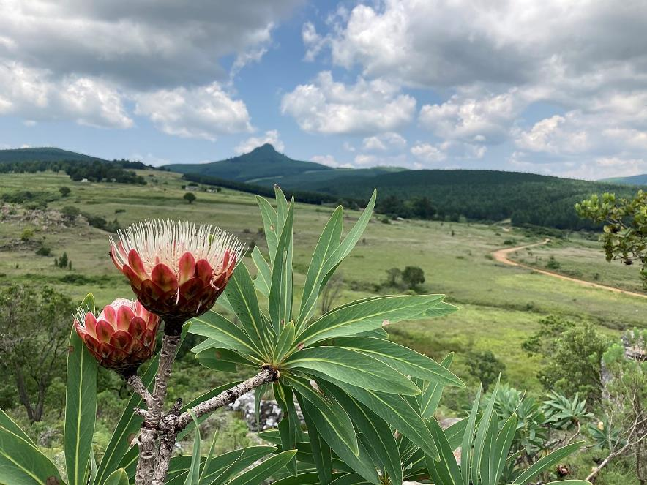
Protea et paysage près de Sabie, Mpumalanga

Slide 16
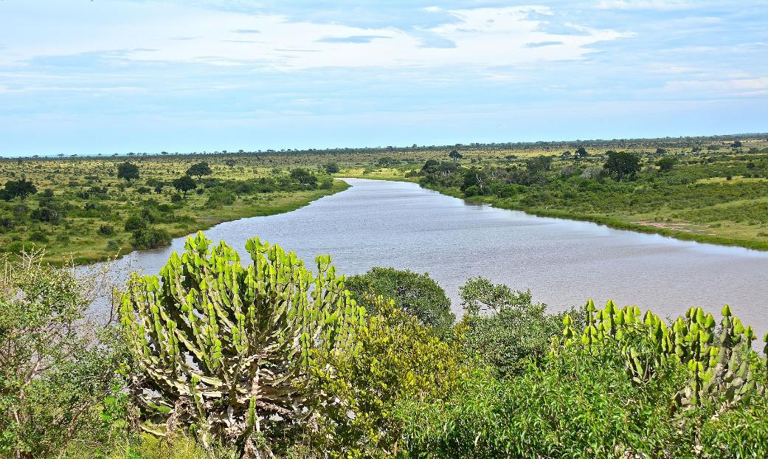
Parc national Kruger, la plus grande zone de conservation d'Afrique du Sud

Slide 17
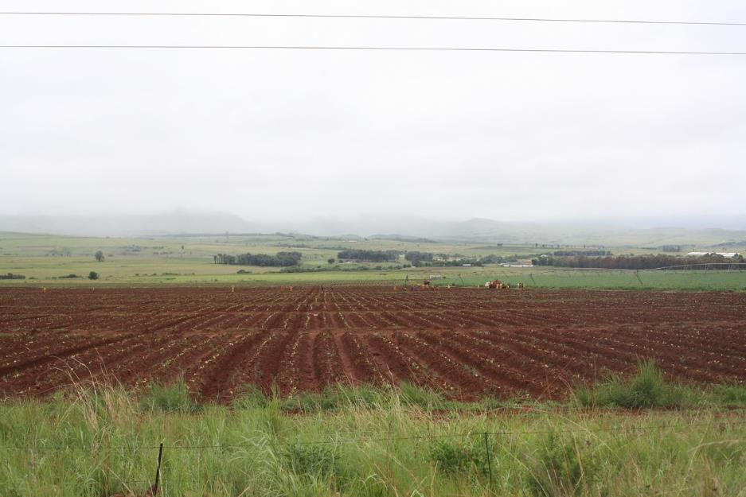
Ferme dans le haut veld de Mpumalanga

Slide 18
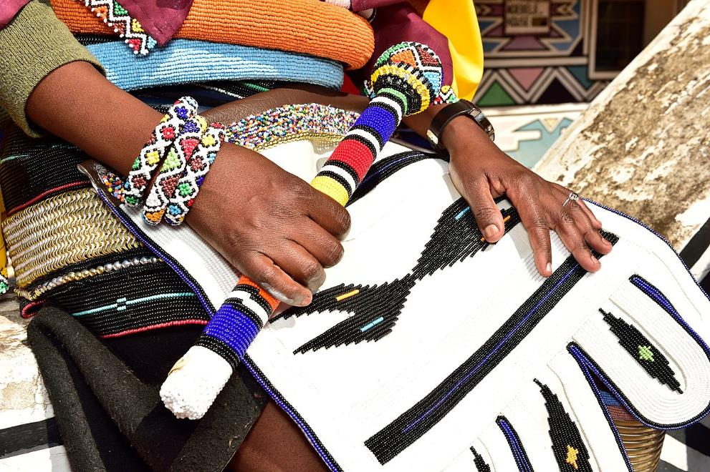
Ndebele Village, Mpumalanga, Afrique du Sud
Robe traditionnelle Ndebele

Slide 19
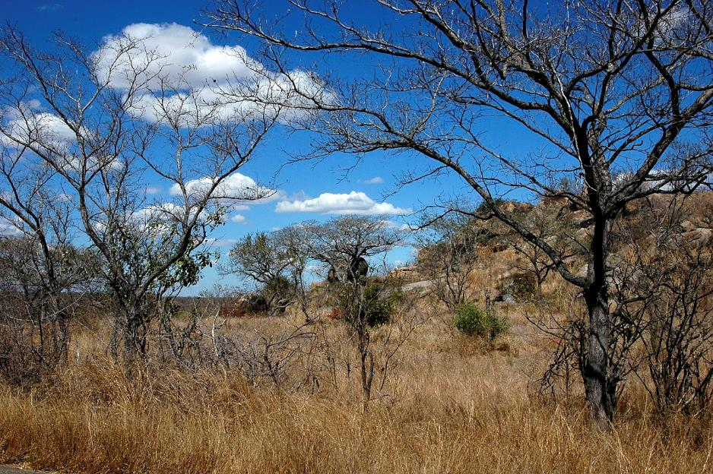
: Paysage de fin d'hiver dans le sud du parc Kruger, avec des terminalia argentés à feuilles caduques sans feuilleset un buisson de faucille au premier plan, ainsi que du marula et du saule rouge au pied de la colline de granit.

Slide 20
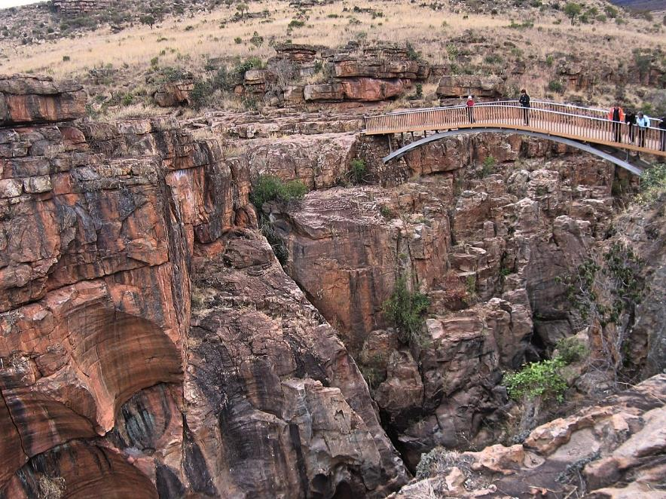
Les nids-de-poule de la chance de Bourke.

Slide 21
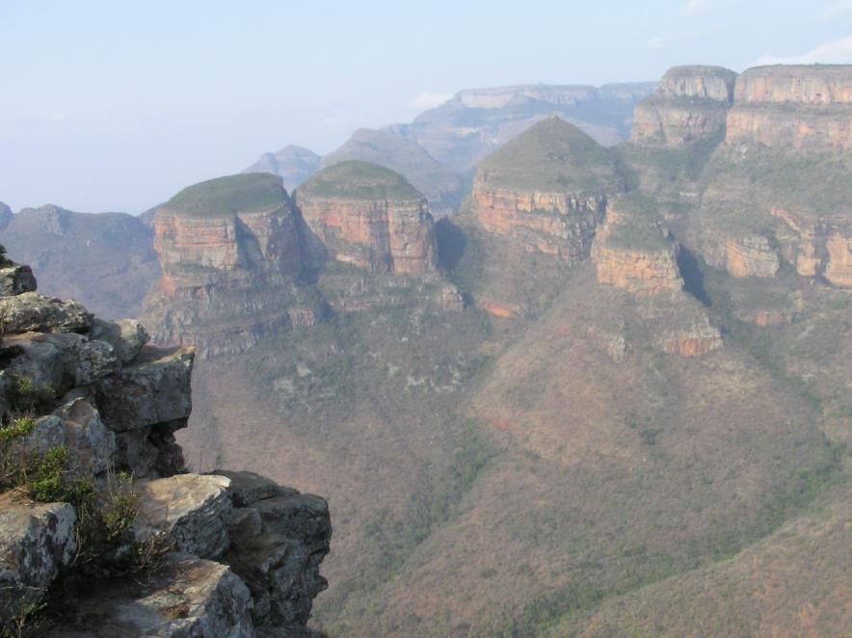
Vue vers l'est du Blyde River Canyon, incluant les Trois Rondavels

Slide 22
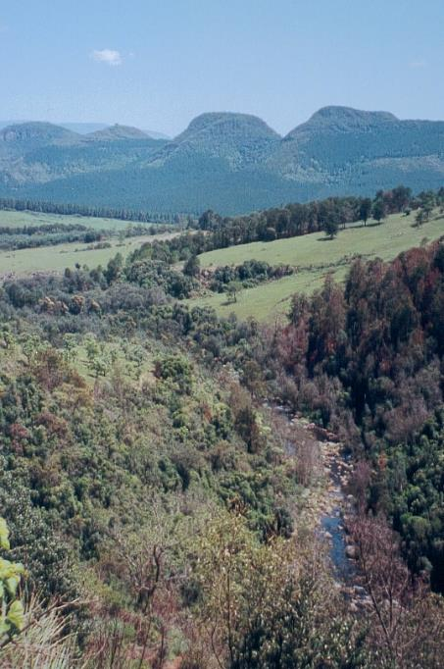
FC Georgio Paysage du Transvaal (est)

Slide 23
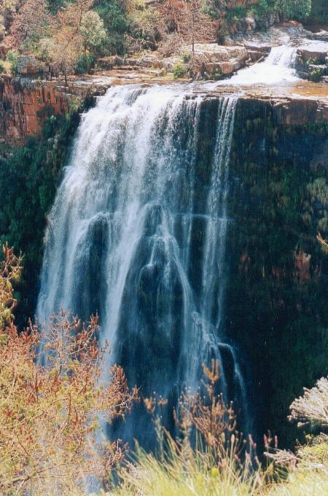
Chutes de Lisbonne.

Slide 24
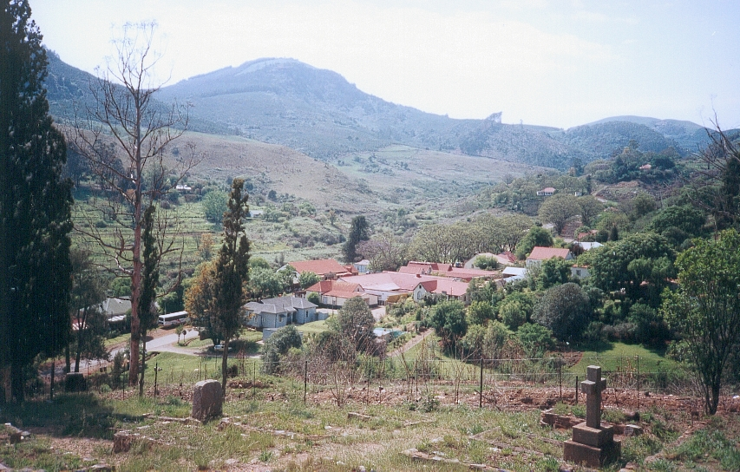
Candiotti / FC Georgio
Le repos du pèlerin.

Slide 25
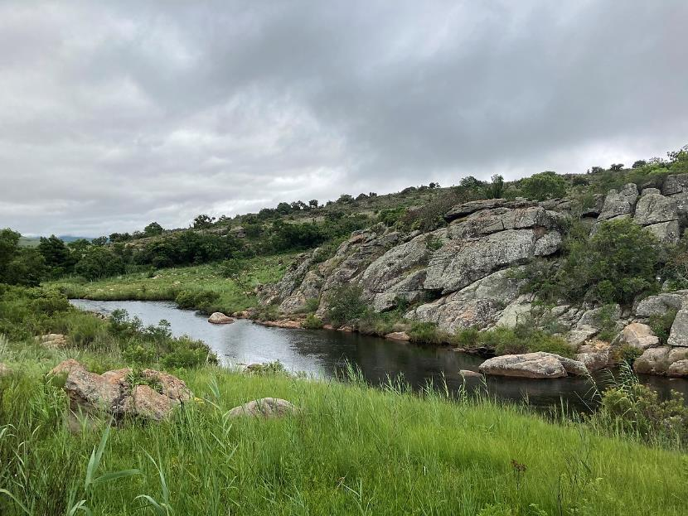
Le repos du pèlerin.
Rivière Tréur

Slide 26
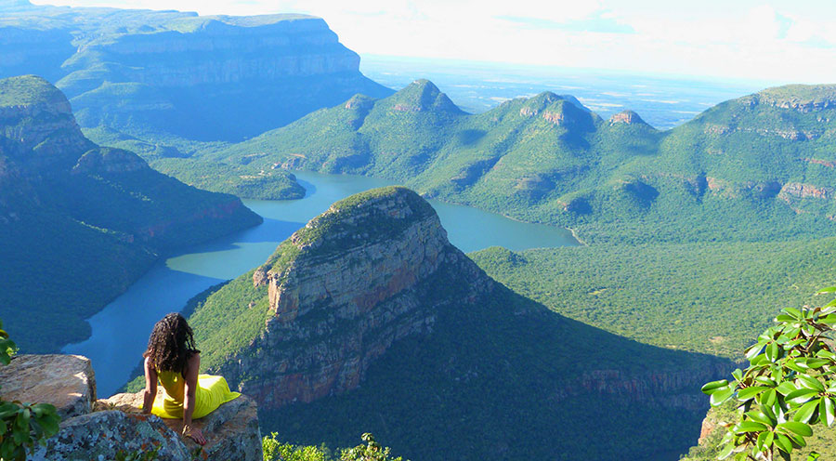
Blyde River Canyon

Slide 27
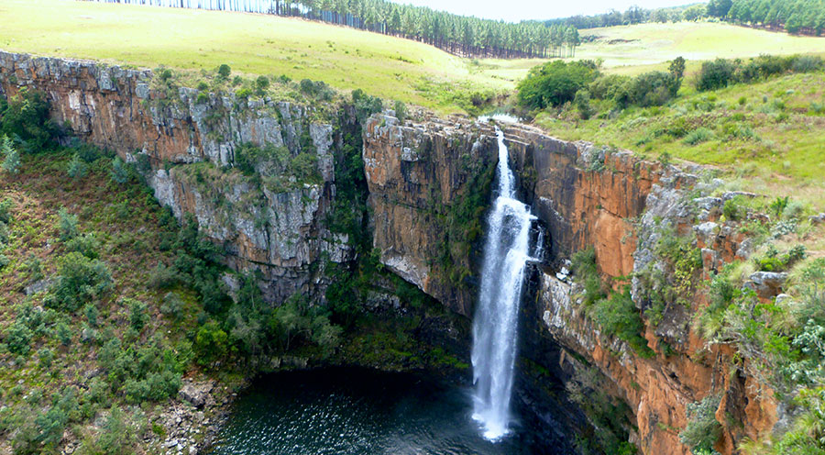
Blyde River Canyon

Slide 28
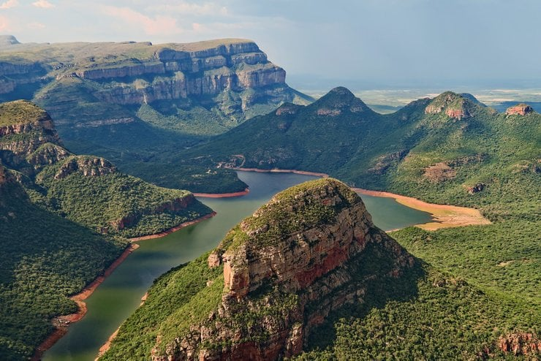
Canyon de la rivière Blyde, Afrique du Sud

Slide 29
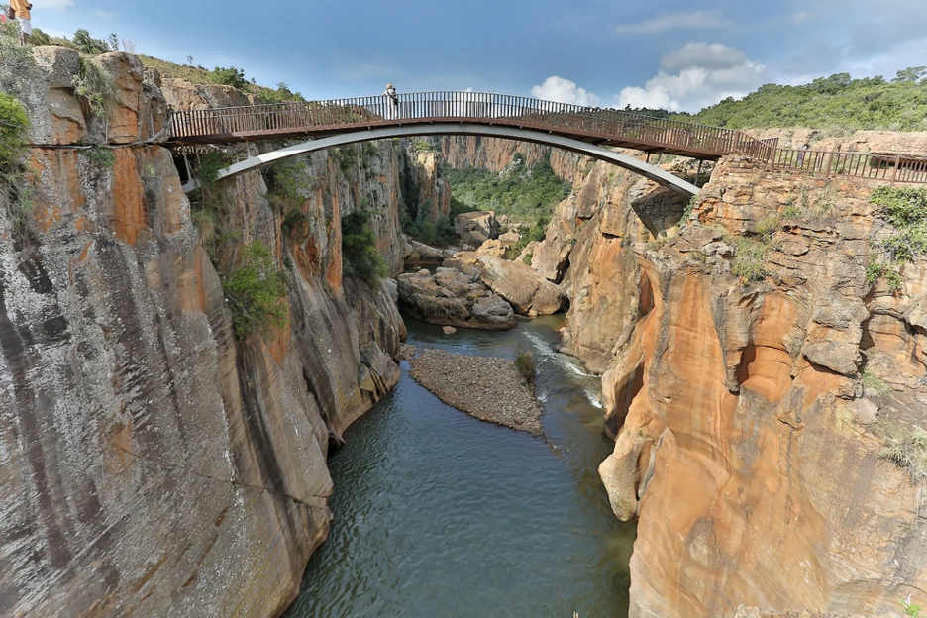
Rivière Pont Sur Blyde

Slide 30
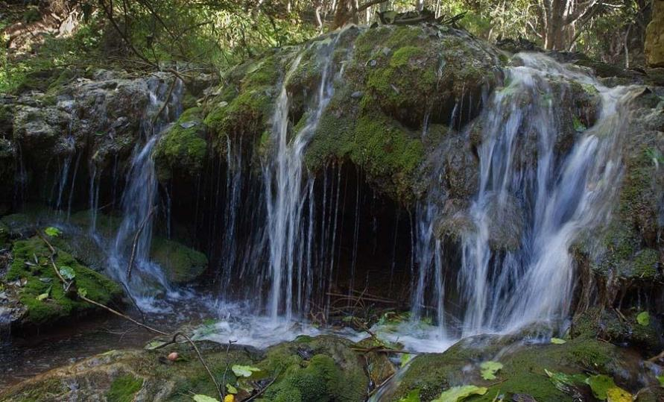
Lorient Vous A Présenté Mpumalanga (Afrique –Du- Sud )
Les Images Et Le Son Du Net
Daniel
Tufa cascade in the Blyde River Canyon

